Slide 1
Презентация проекта по PyGame
Авторы проекта: Черноус Максим, Алексеев Станислав, Паршин Данил

Slide 2
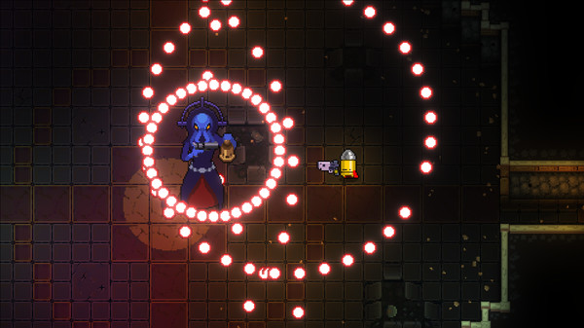
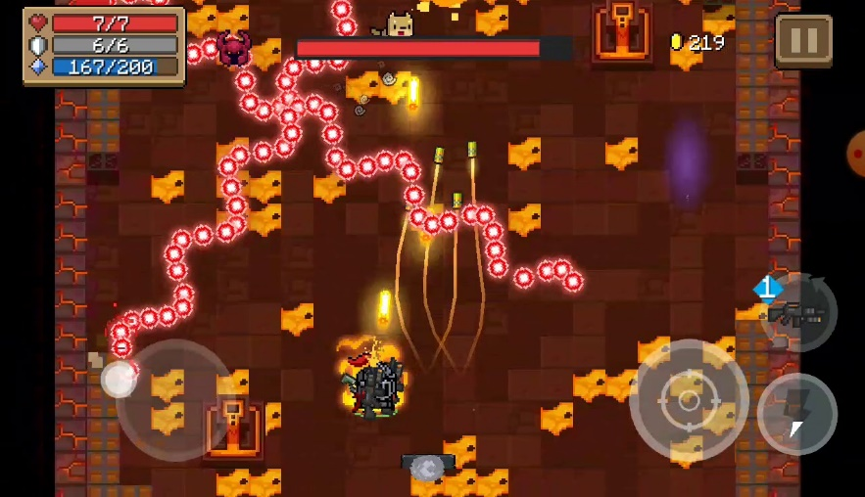
Описание проекта
Наша игра будет представлять из себя рогалик (Roguelike game) с видом сверху.
Суть игры в том, чтобы проходить уровни, побеждая различных врагов на своём пути, прокачивать оружие и персонажа и одолеть финального босса.
Идея игры частично взята из игр “Enter the Gungeon” и “Soul knight”.
Кадры геймплея из игр Enter the Gungeon и Soul Knight

Slide 3
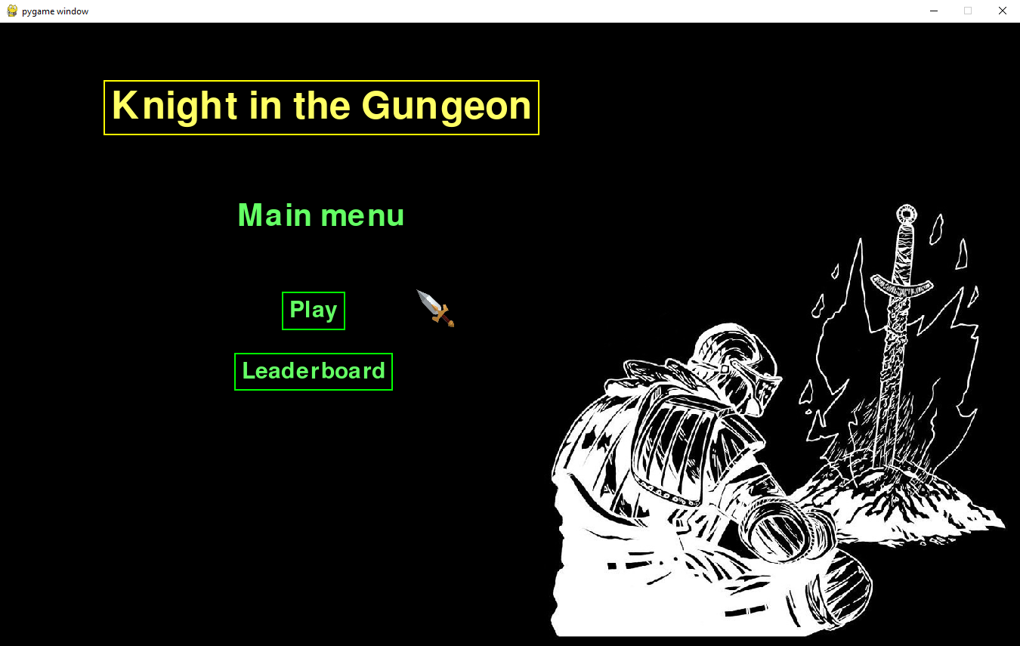
Скриншоты из приложения

